Slide 1
Микрокредитная компания «Фонд развития и поддержки малого, среднего бизнеса муниципального образования Приозерский муниципальный район»
ИТОГИ 2021 ГОДА
ЕВДОКИМОВА ЕКАТЕРИНА АНДРЕЕВНА
Директор МКК «Фонд развития бизнеса»

Slide 2
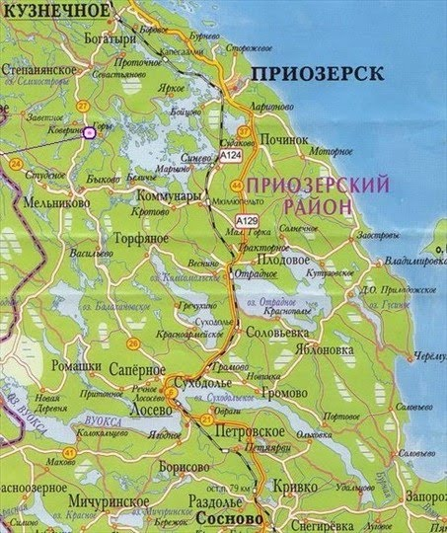
ЧИСЛЕННОСТЬ НАСЕЛЕНИЯ
Приозерский район (чел.)
Данные ПЕТРОСТАТА

Slide 3
ПОКАЗАТЕЛИ МСП
Количество субъектов МСП, самозанятых (по данным ФНС)

Slide 4
УСЛУГИ МКК «Фонд развития бизнеса»
1
Консультационные
5
Обучающие программы
2
Финансовые
МКК «Фонд развития бизнеса»
Центр НХП
3
Имущественные
6
4
Информационные

Slide 5
КОНСУЛЬТАЦИОННАЯ ПОДДЕРЖКА

Slide 6
ФИНАНСОВАЯ ПОДДЕРЖКА
Выданные займы | 2019 | 2020 | 2021
общая сумма выданных микрозаймов, тыс. руб. | 37000 | 23400 | 20000
средняя сумма займа, тыс. руб. | 1057 | 1232 | 714

Slide 7
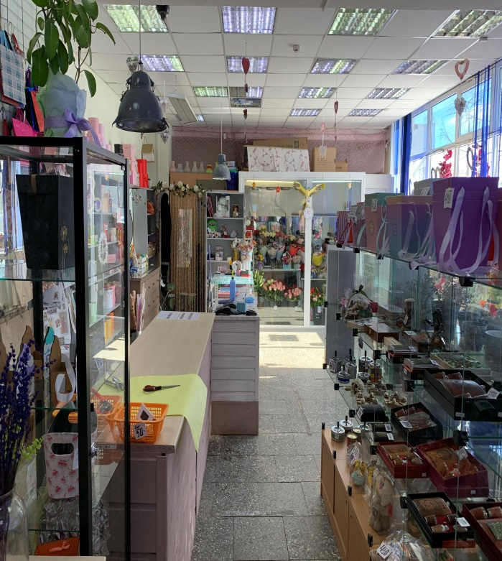
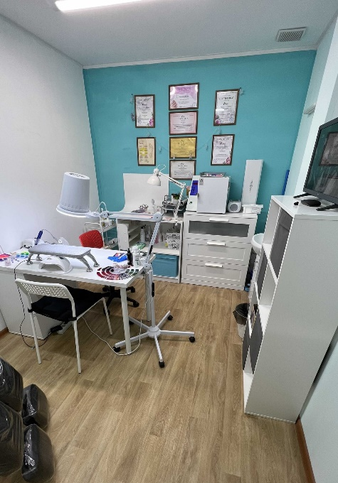
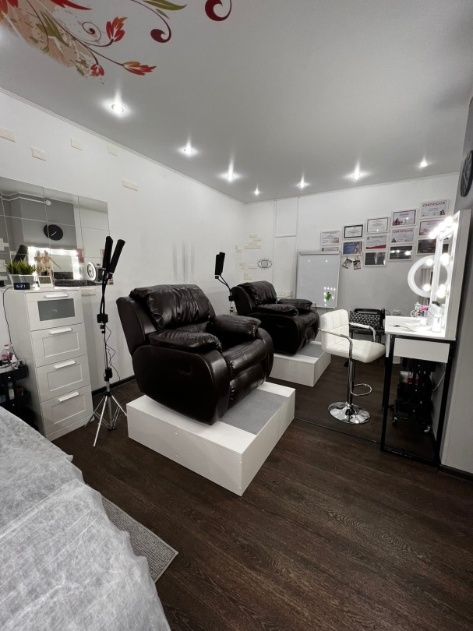
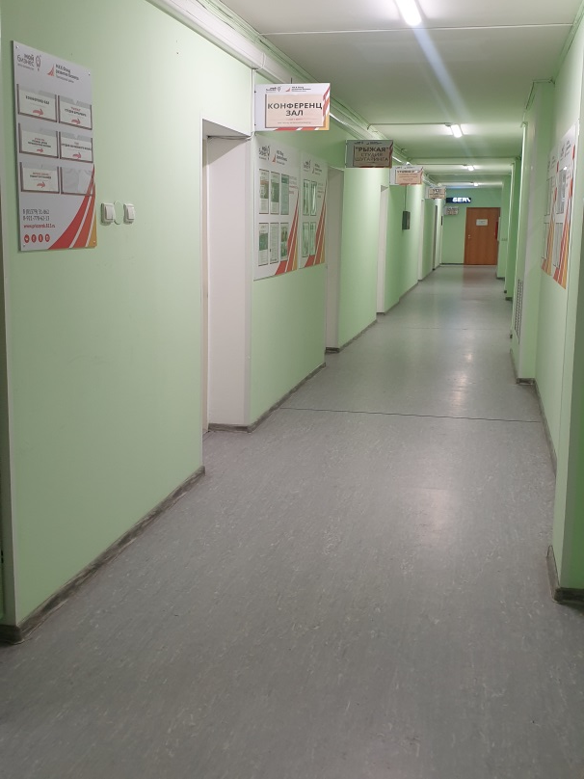
ИМУЩЕСТВЕННАЯ ПОДДЕРЖКА
Общая площадь Бизнес-инкубатора Фонда — 903,8 кв.м. По состоянию на 01.01.22 года в Бизнес-инкубаторе Фонда расположено 12 хозяйствующих субъектов, из них 9 субъектов малого и среднего предпринимательства, 3 самозанятых, которыми создано 26 рабочих мест, которые занимают 619,2 кв.м. В 2021 году подано 5 заявок на размещение в Бизнес-инкубаторе, проведено 3 конкурса по отбору претендентов на размещение субъектов малого и среднего предпринимательства в Бизнес-инкубаторе Фонда. По итогам конкурса заключено 5 договоров аренды нежилого помещения. Наполняемость бизнес-инкубатора 100%.

Slide 8
http://priozersk.813.ru, biznesfond.ru
ИНФОРМАЦИОННАЯ ПОДДЕРЖКА

Slide 9
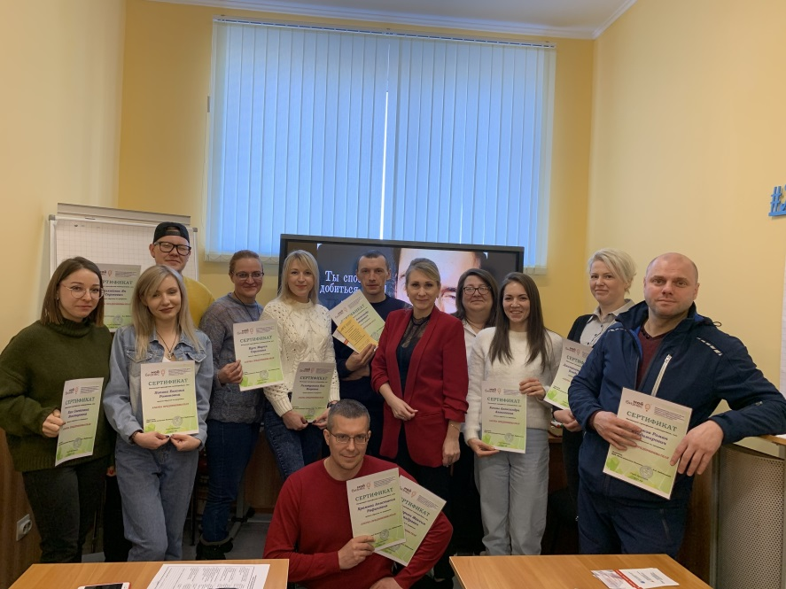
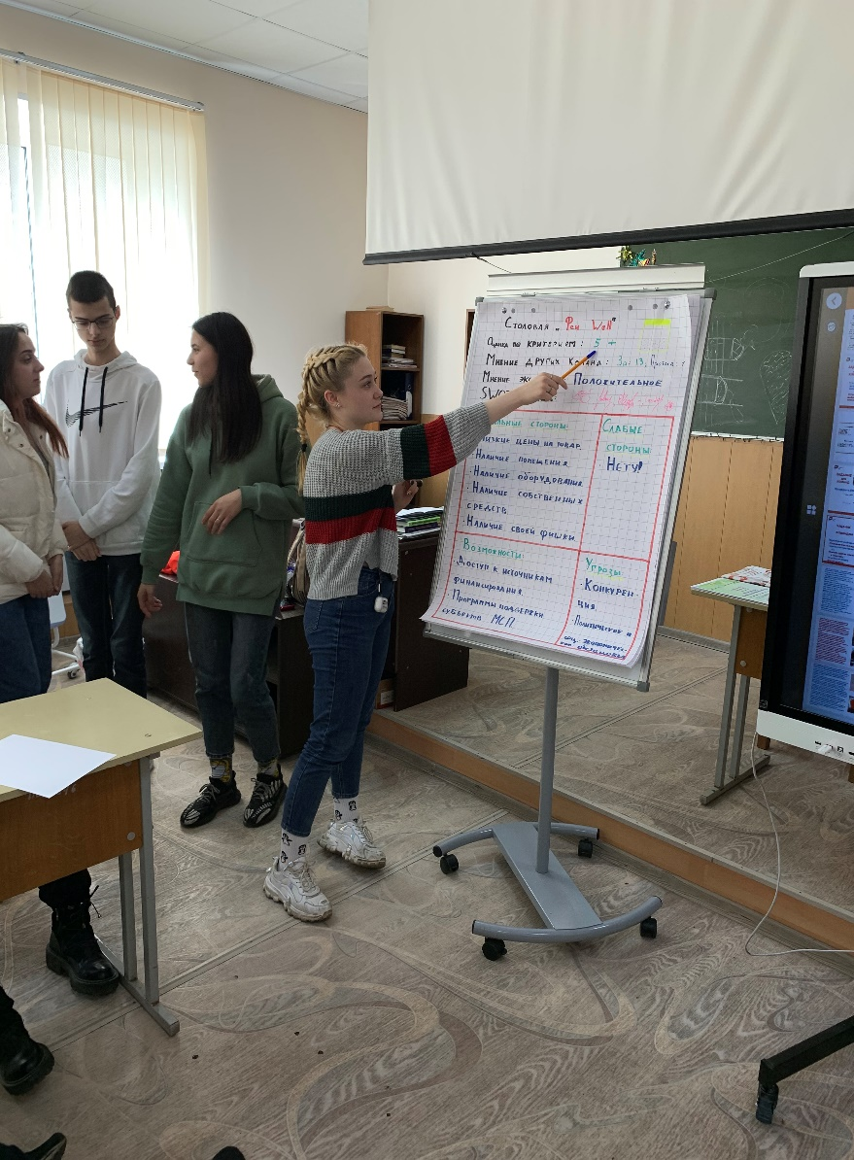
ОБРАЗОВАТЕЛЬНАЯ ПОДДЕРЖКА

Slide 10
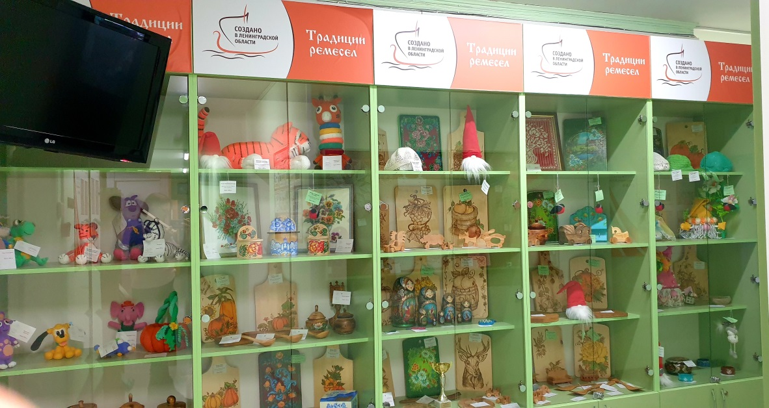
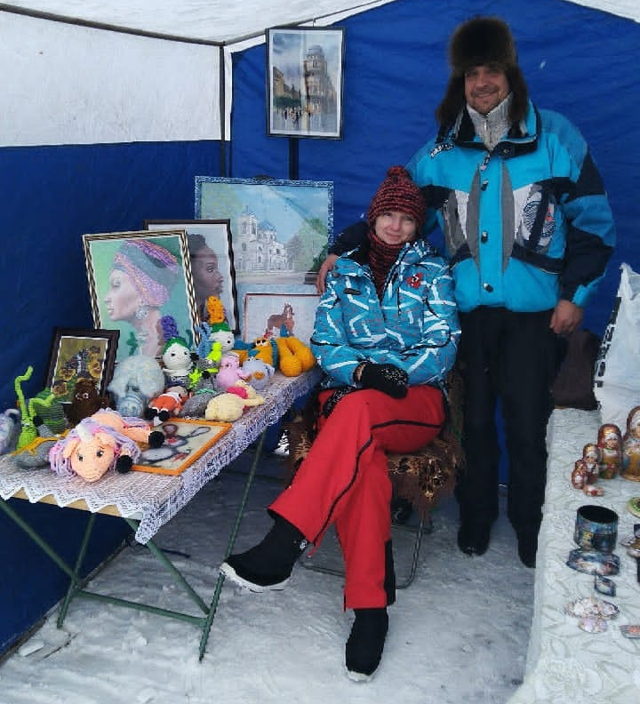
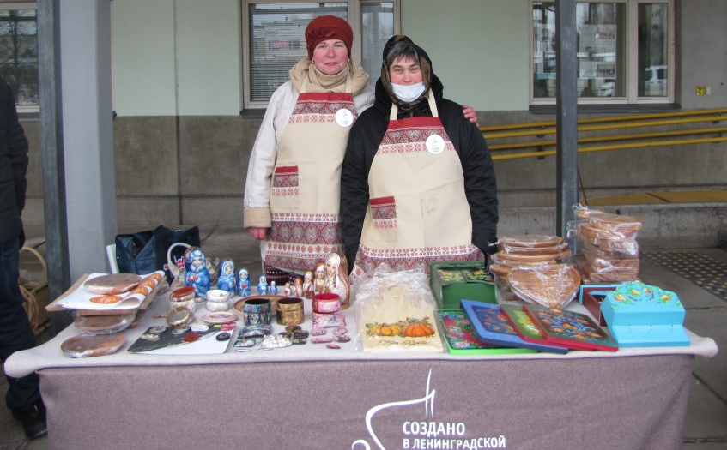
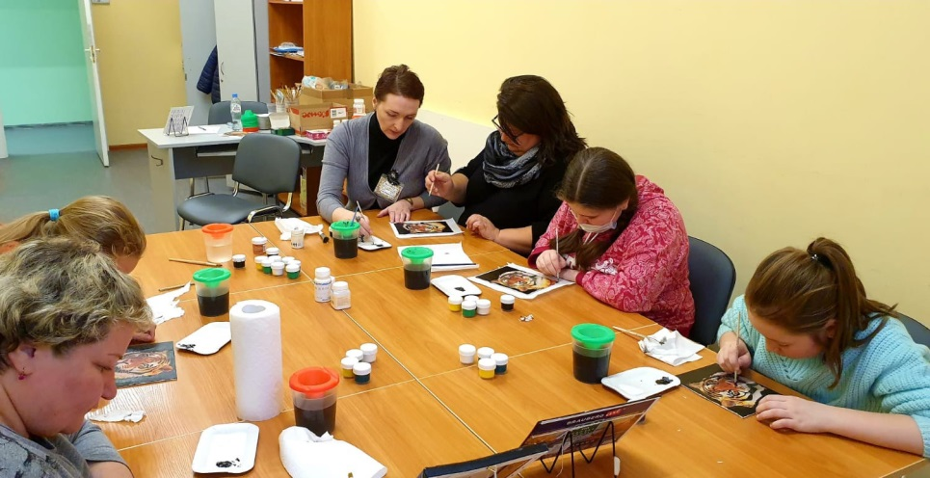
ЦЕНТР НХП
Центр Народных Художественных Промыслов:
 | 2019 | 2020 | 2021
Проведение мастер-классов в центре HXП | 16/146 | 7/44 | 8/83
Участие центра НХП в мероприятиях (ярмарки, выставки и др.) | 8/26 | 8/30 | 7/134
в т.ч. выездные (Тихвин, Сланцы, Москва, Гатчина, по Приозерскому району) | 4/9 | 4/12 | 4/6

Slide 11
МКК «Фонд развития Бизнеса» Приозерского района
г. Приозерск, ул. Ленина д. 36
тел. 8 (81379) 31-862, 8-921-778-62-13
СПАСИБО ЗА ВНИМАНИЕ!
Электронная почта priozersk-fond@yandex.ru
Портал: http://biznesfond.ru и http://priozersk.813.ru
ВКонтакте: https://vk.com/priozersk_fond

